Slide 1

Отправимся на экскурсию
Отправимся на экскурсию

Slide 2
Повторение
Проверим себя
Что такое справочная литература?
О чём можно узнать в словаре?
Как называется книга, содержащая обзор знаний об окружающем мире?
Какие сведения и в какой форме содержатся в атласе?
Что такое путеводитель?

Slide 3
Проверка!
1.Справочная литература – это книги, дающие краткий ответ на любой вопрос. К ней относятся словари, справочники, энциклопедии.
2.В словарях содержатся слова какого-нибудь языка в алфавитном порядке с объяснением их значений или с переводом на другой язык. Словари также помогают понять смысл неизвестных слов.
3.Энциклопедии.
4.В атласах собраны изображения из какой-либо отрасли.
5.Путеводитель – справочные сведения о городах и об их достопримечательностях, о музеях, заповедниках и других хранилищах сокровищ природы и культуры.

Slide 4
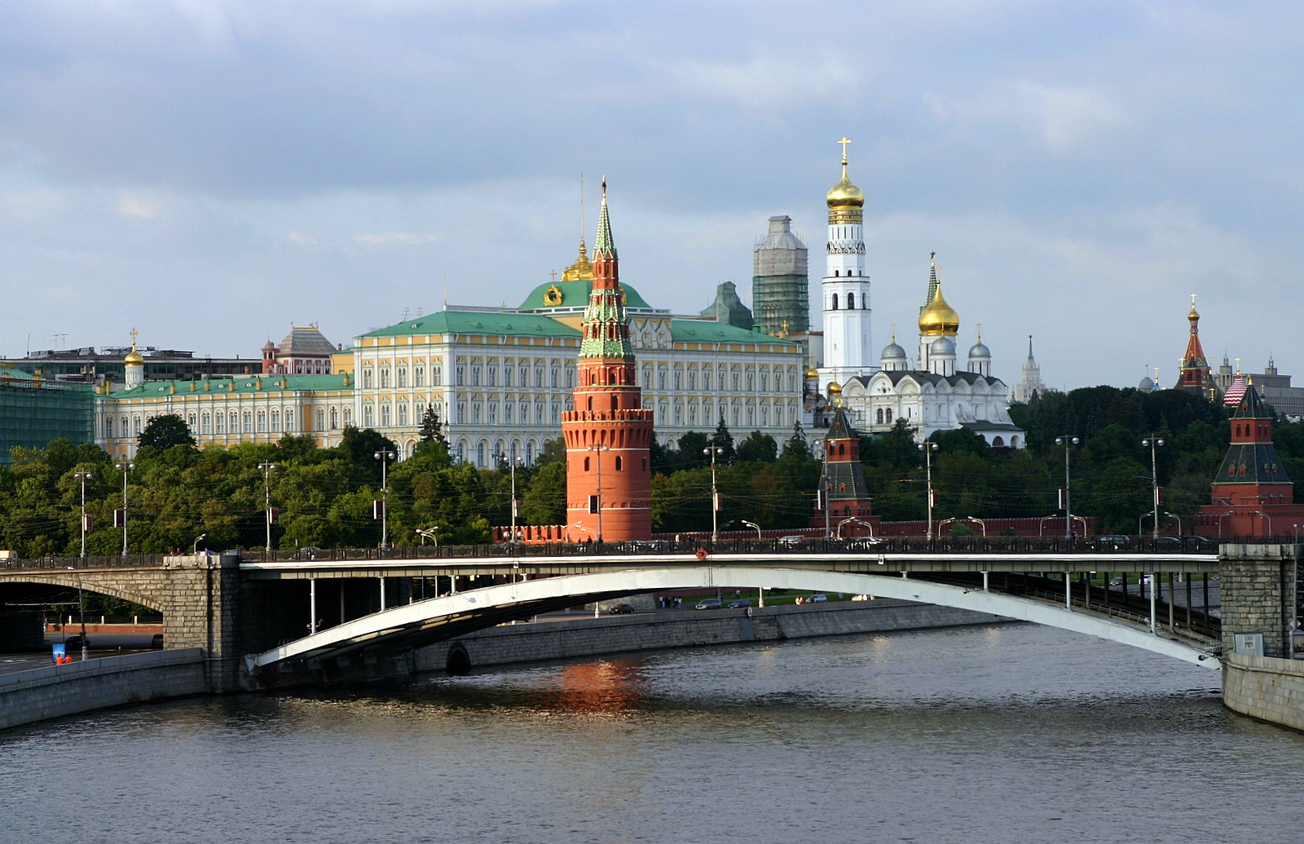
Куда можно сходить на экскурсию?

Slide 5
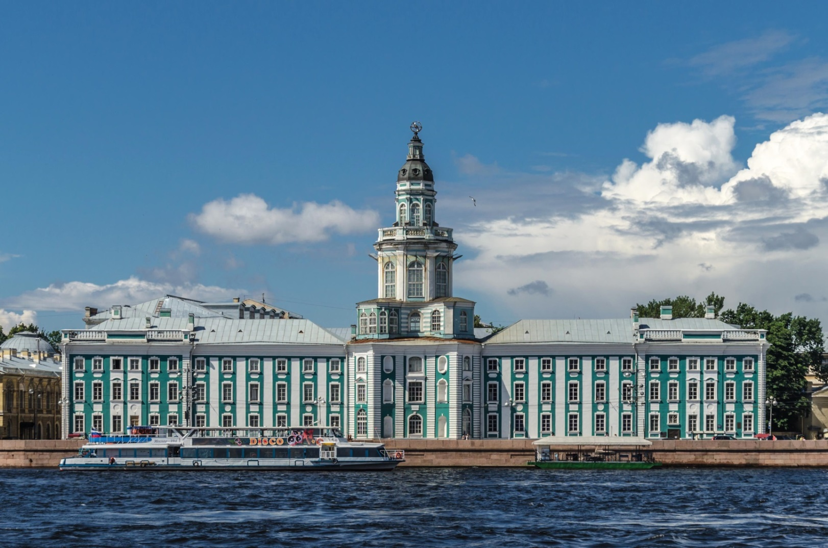
Кунсткамера кабинет редкостей, в настоящее время — Музей антропологии и этнографии имени Петра Великого Российской академии наук (МАЭ РАН) — первый музей России, учреждённый императором Петром Великим и находящийся в Санкт-Петербурге. Обладает уникальной коллекцией предметов старины, раскрывающих историю и быт многих народов. Но многим этот музей известен своей «особенной» коллекцией анатомических редкостей и аномалий.

Slide 6
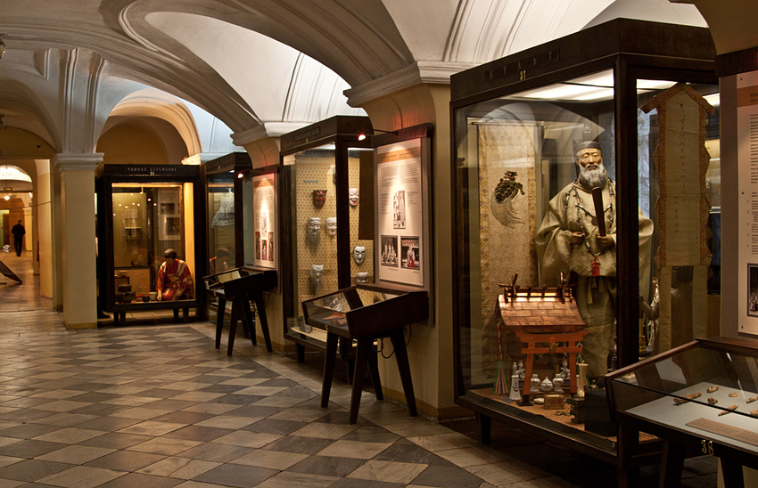

Slide 7
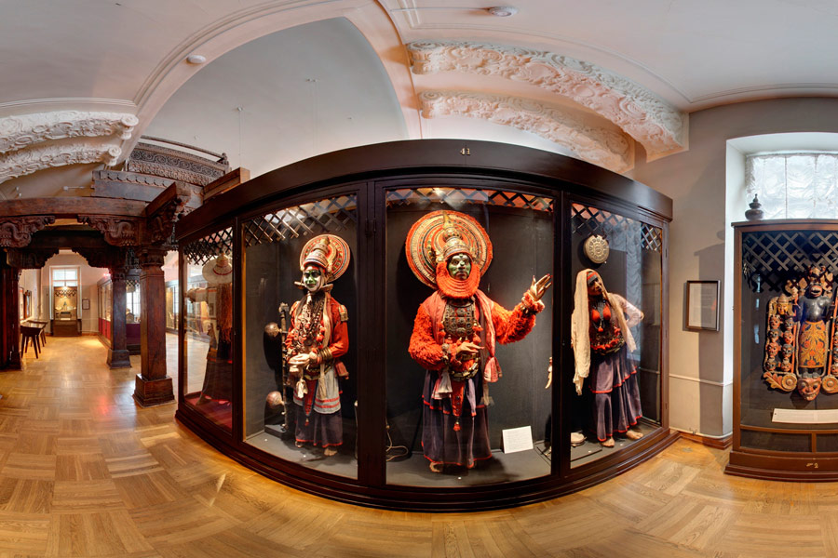

Slide 8
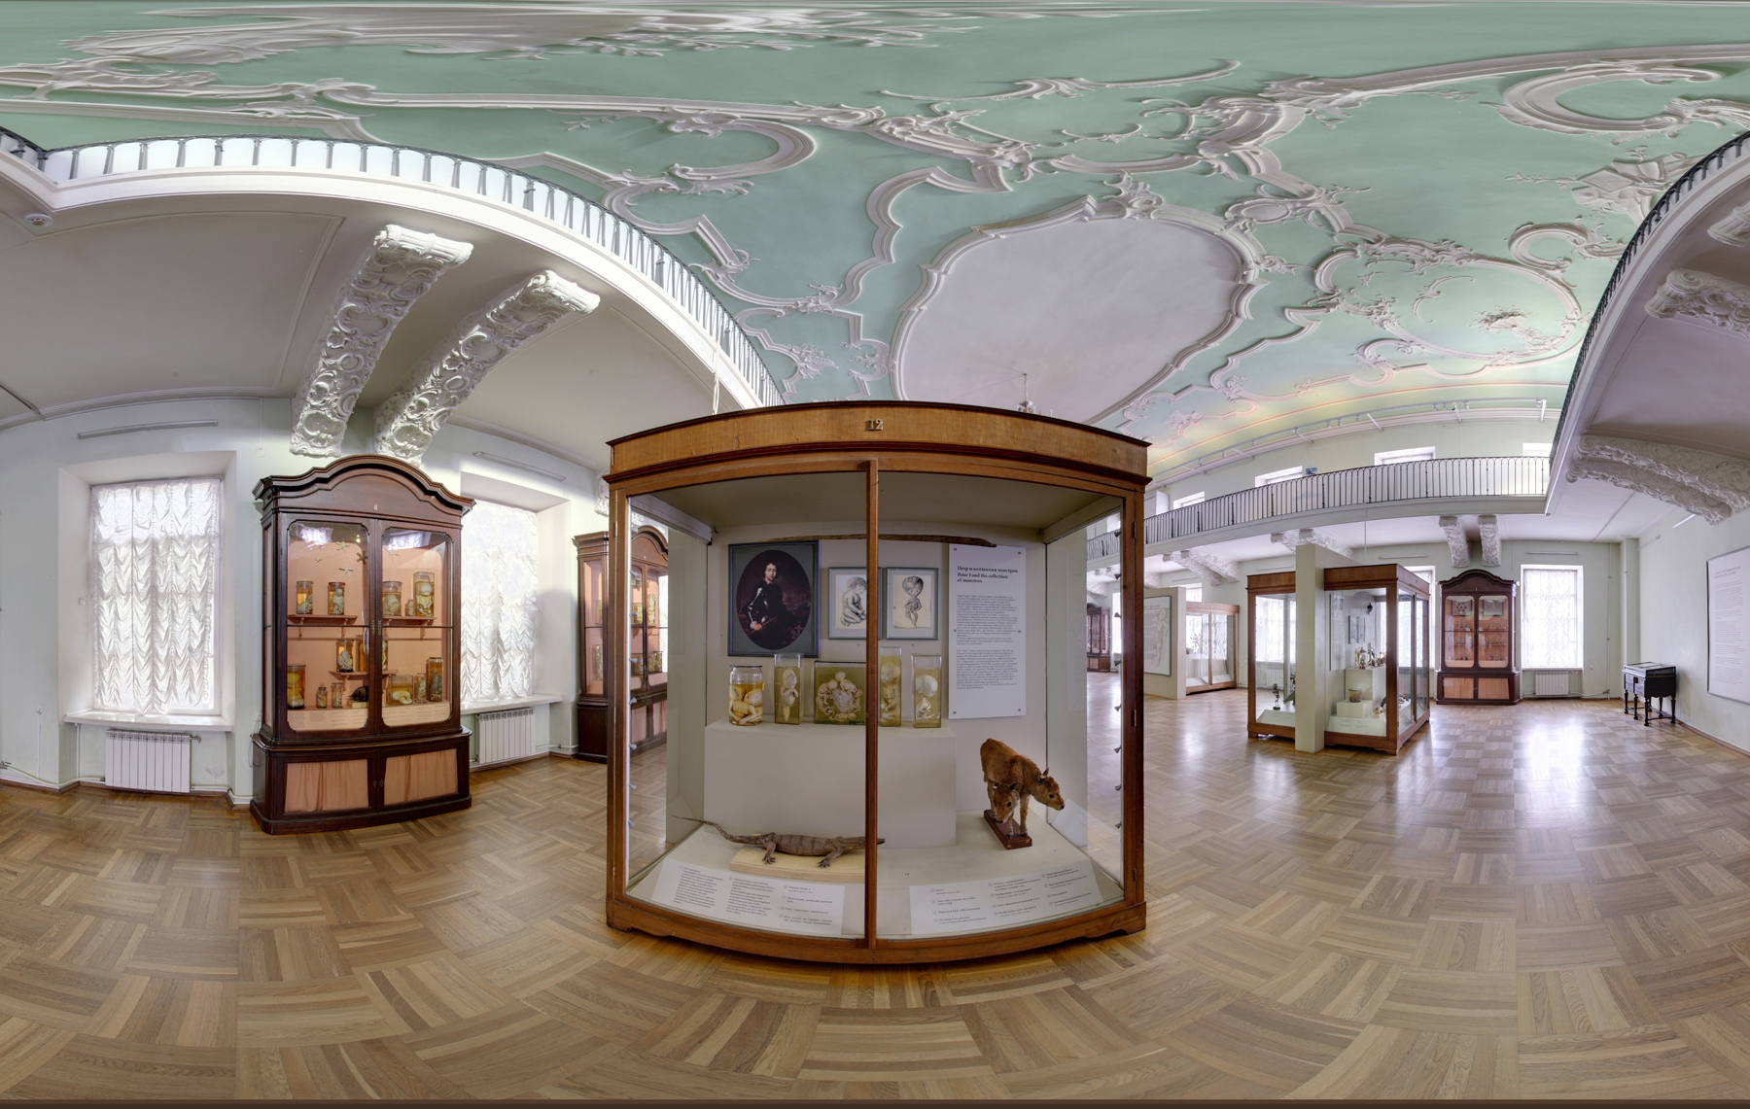

Slide 9
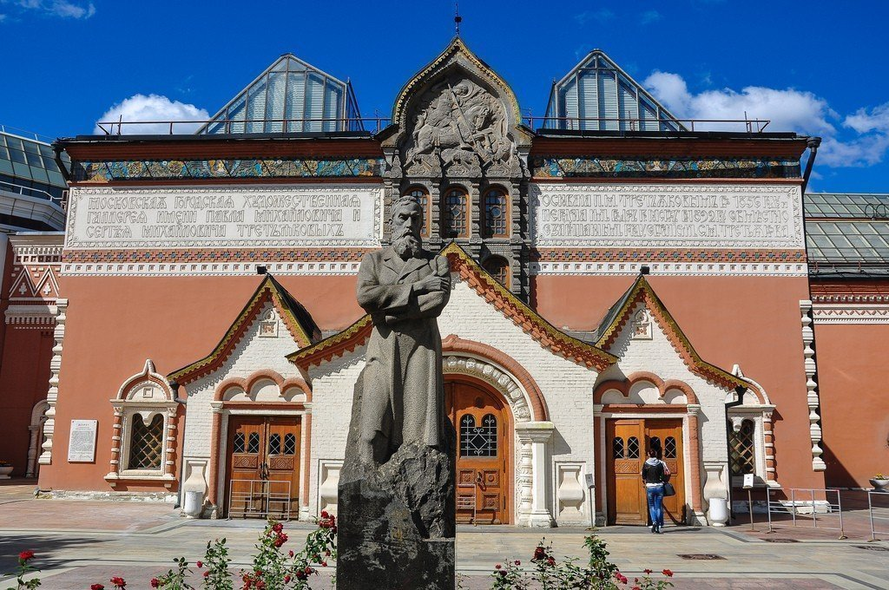
Третьяковская галерея московский художественный музей, основанный в 1856 году купцом Павлом Третьяковым.

Slide 10
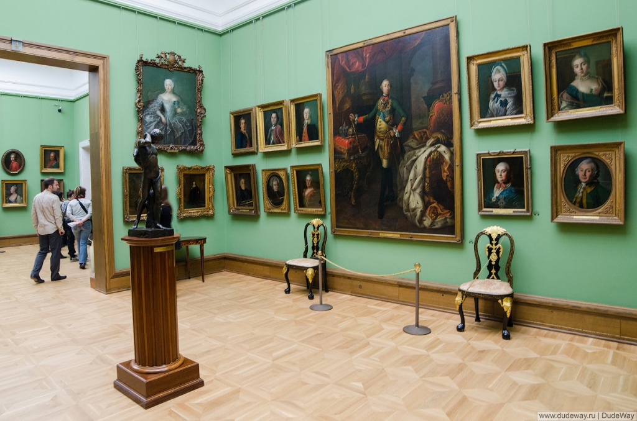

Slide 11
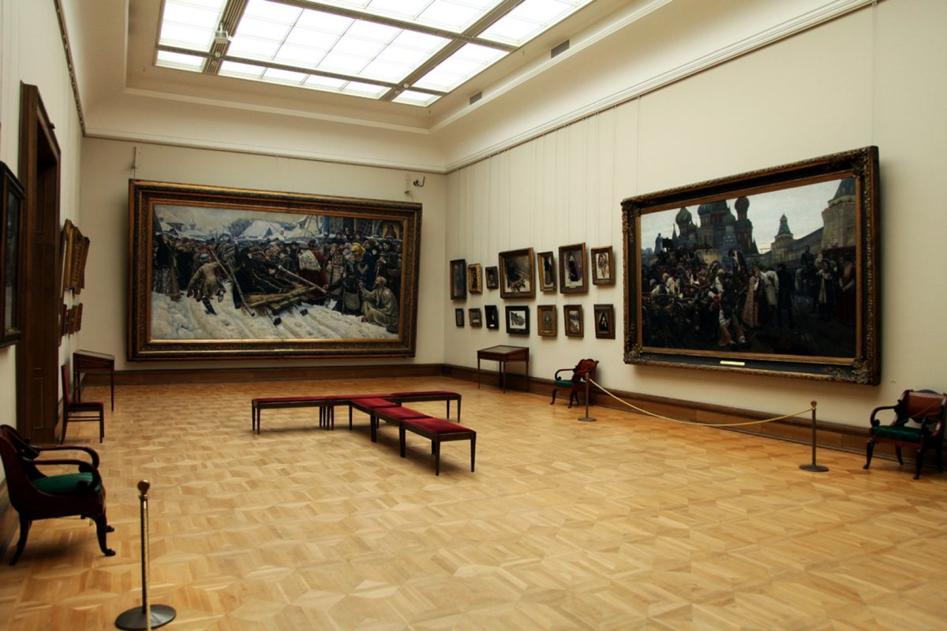

Slide 12
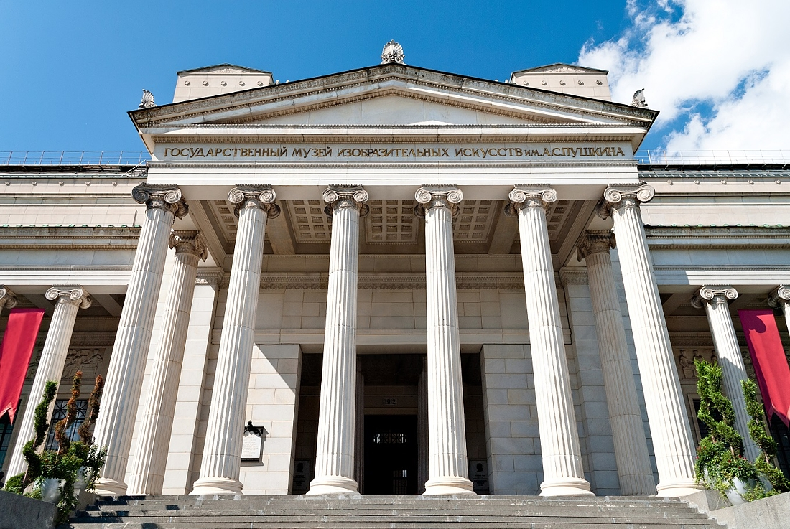
Музей изобразительных искусств им. А. С. Пушкина

Slide 13
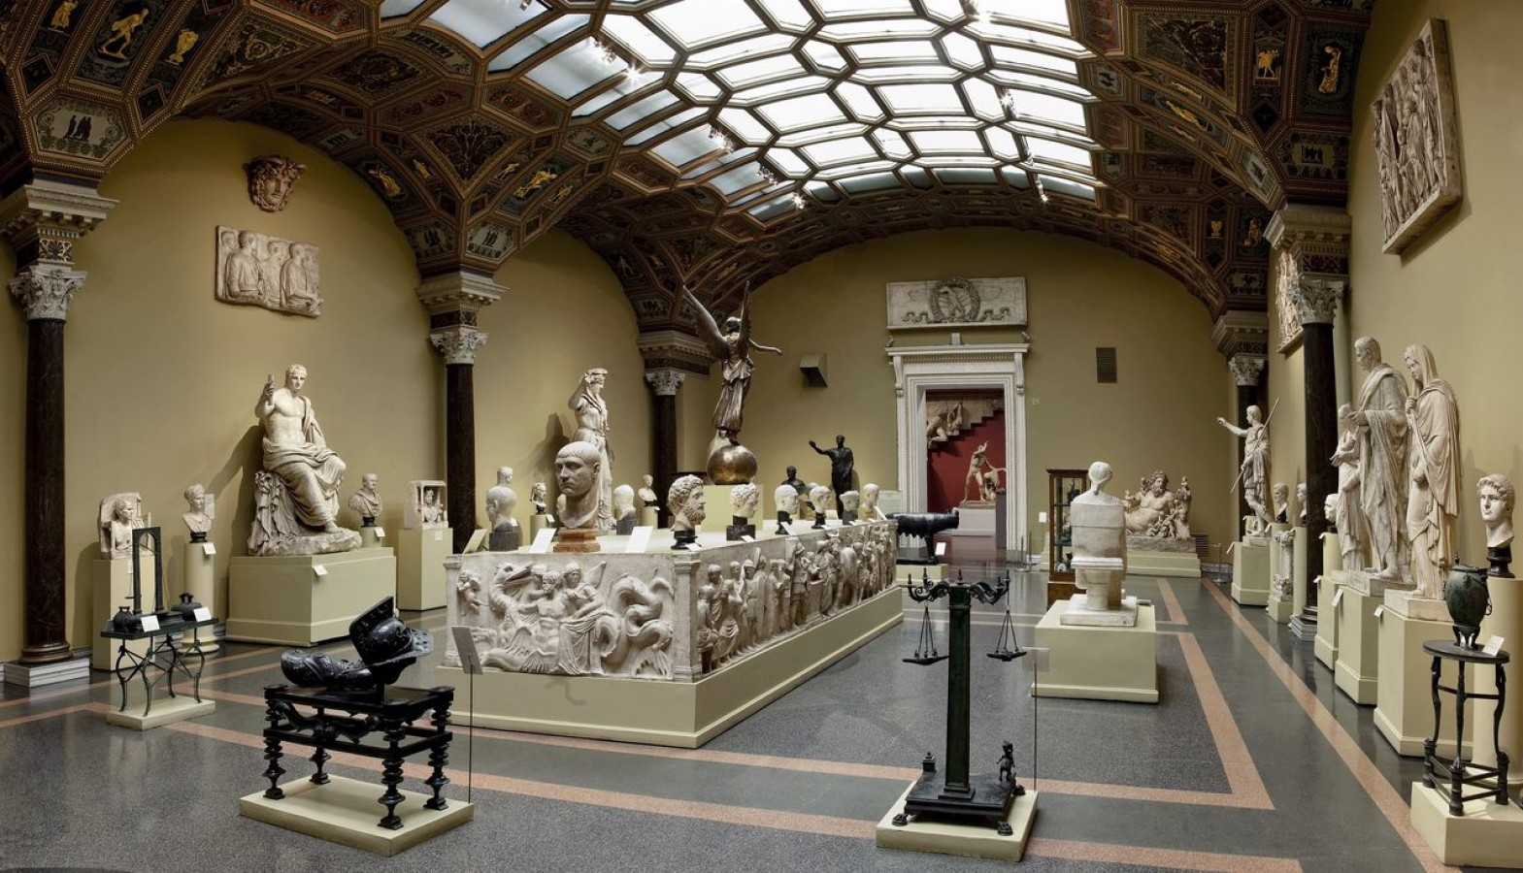

Slide 14
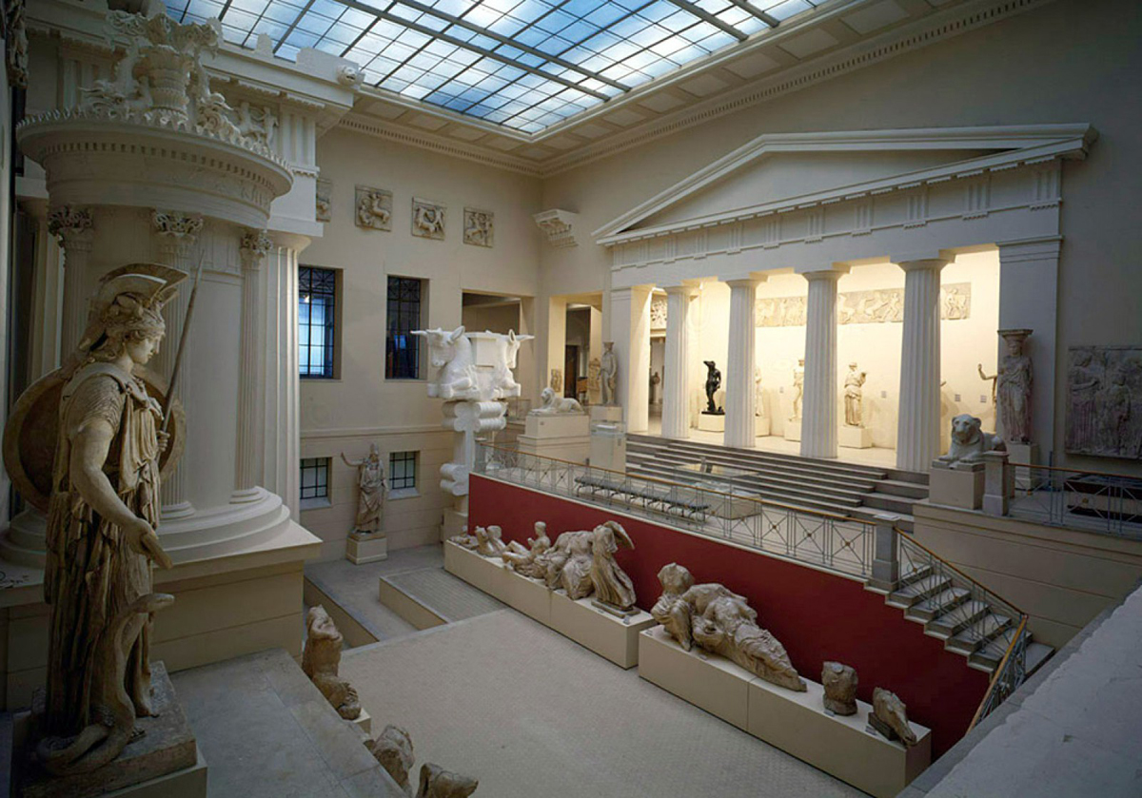

Slide 15
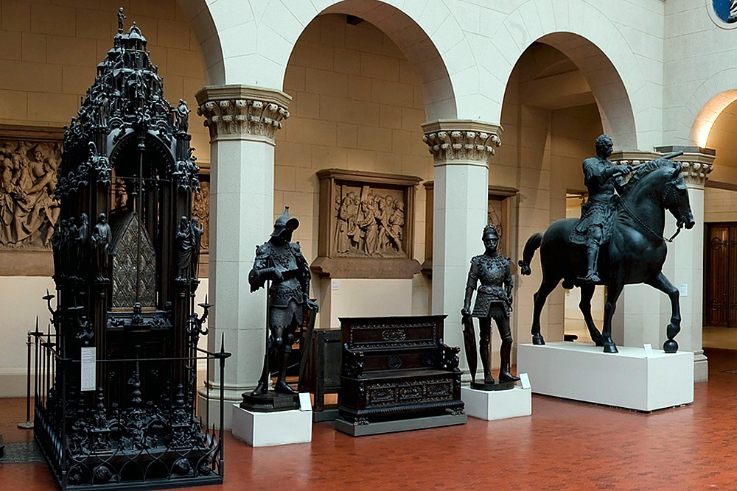

Slide 16
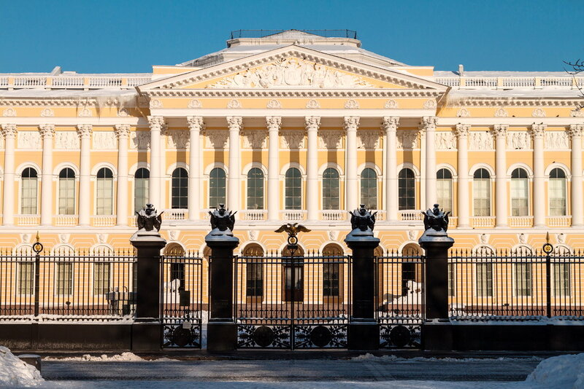
Русский музей

Slide 17
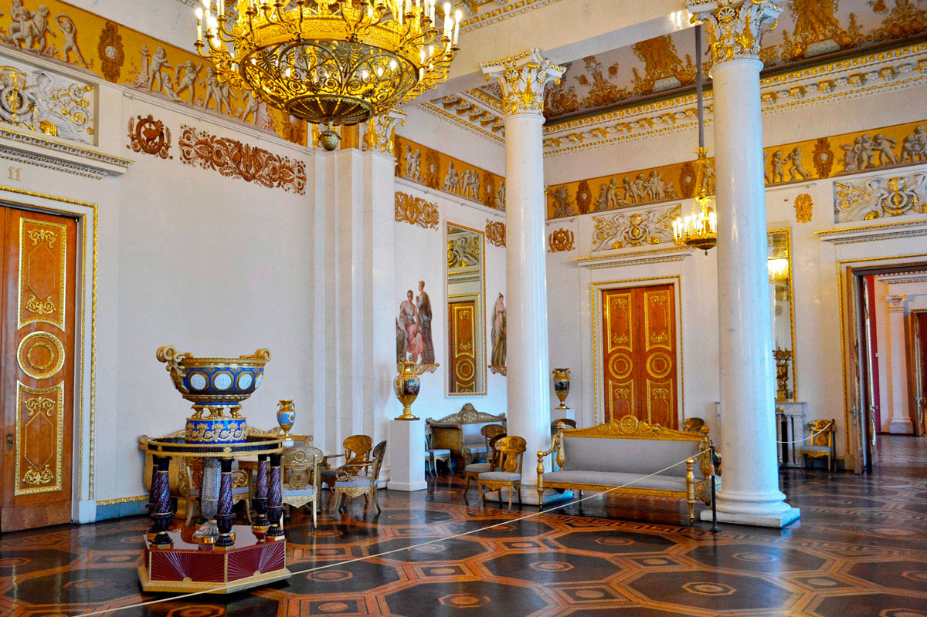

Slide 18
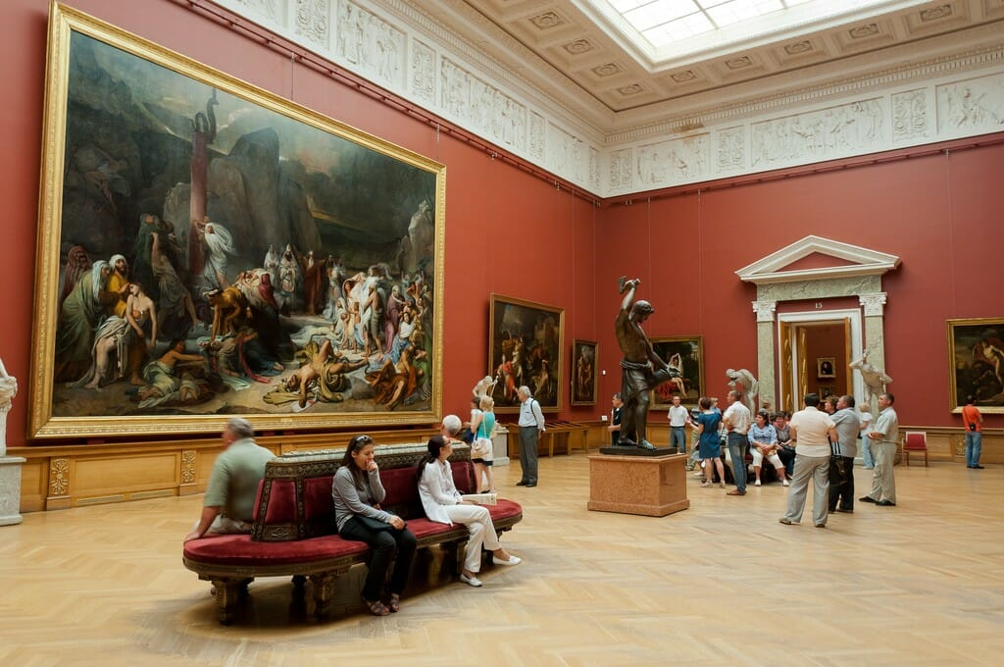

Slide 19
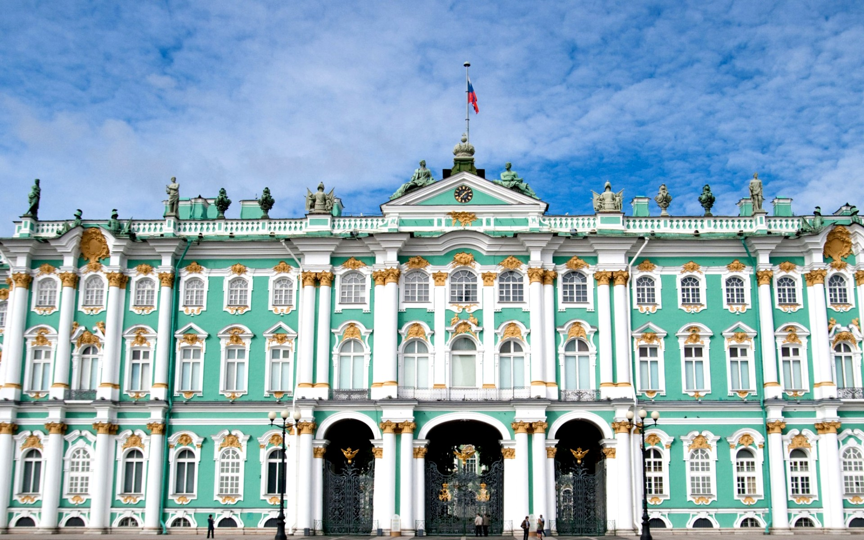
Эрмитаж

Slide 20
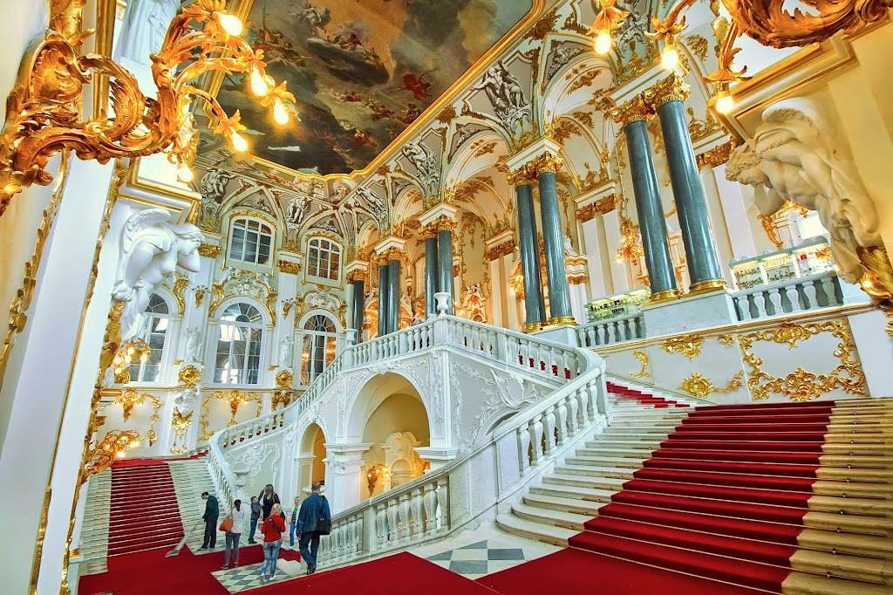

Slide 21
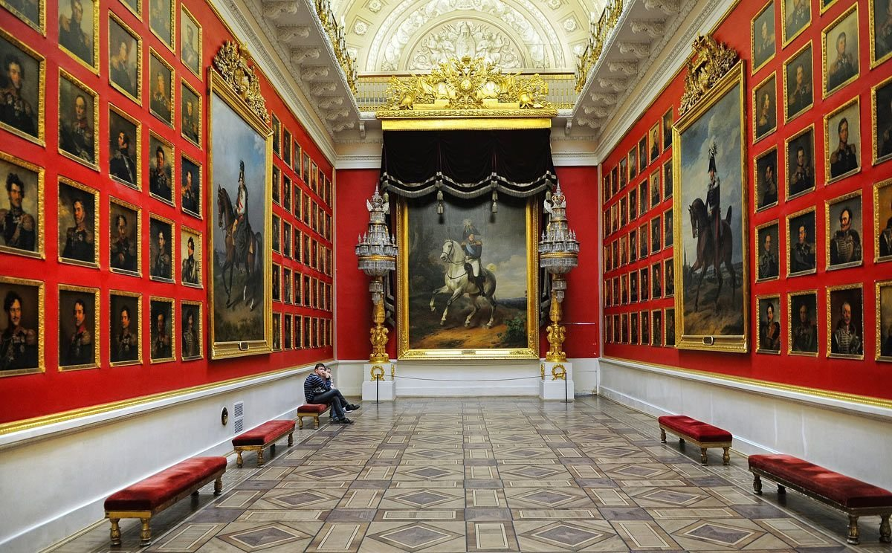

Slide 22
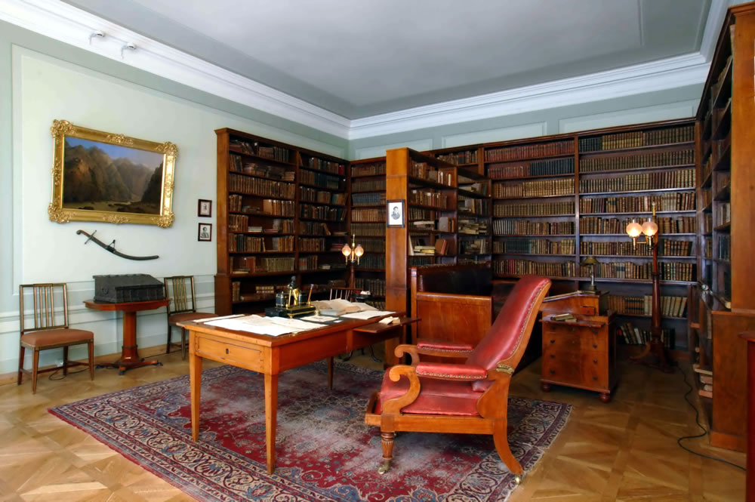
Музей – квартира А. С. Пушкина

Slide 23
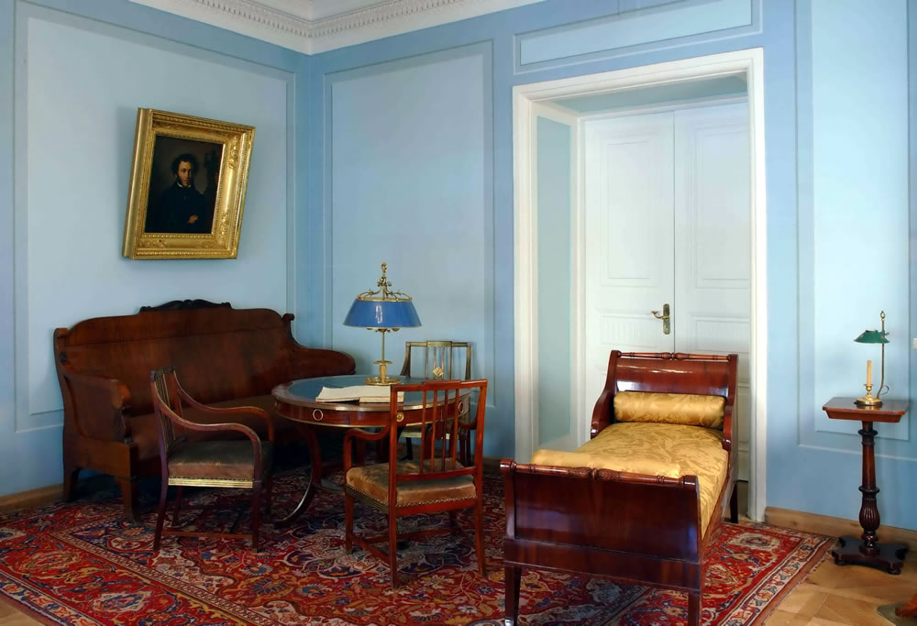

Slide 24
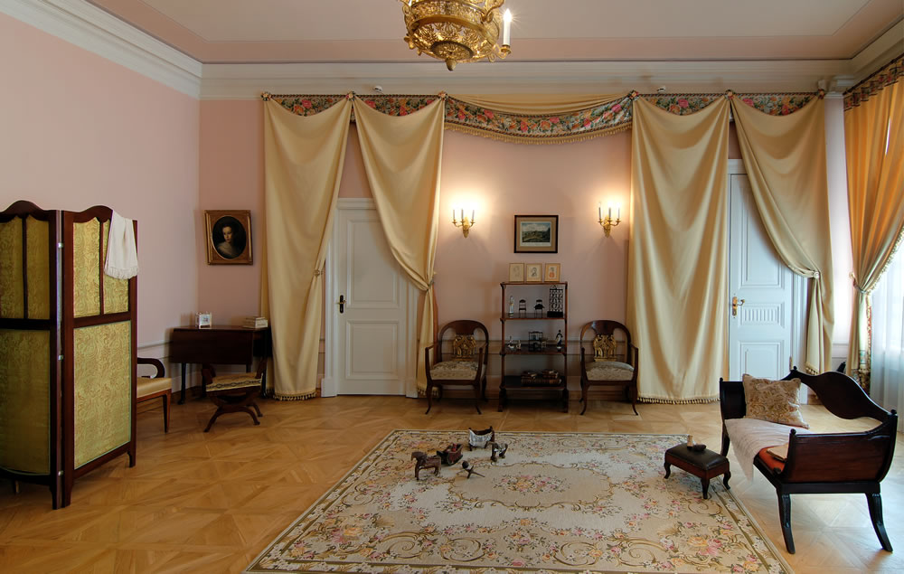

Slide 25
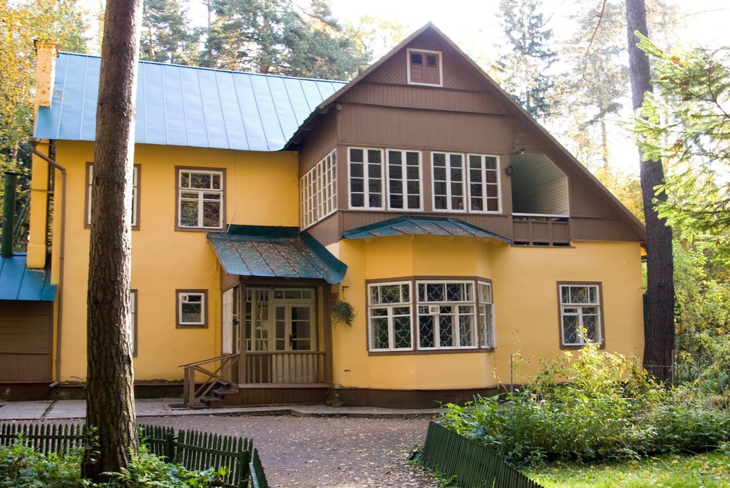
Дом – музей Корнея Ивановича Чуковского

Slide 26
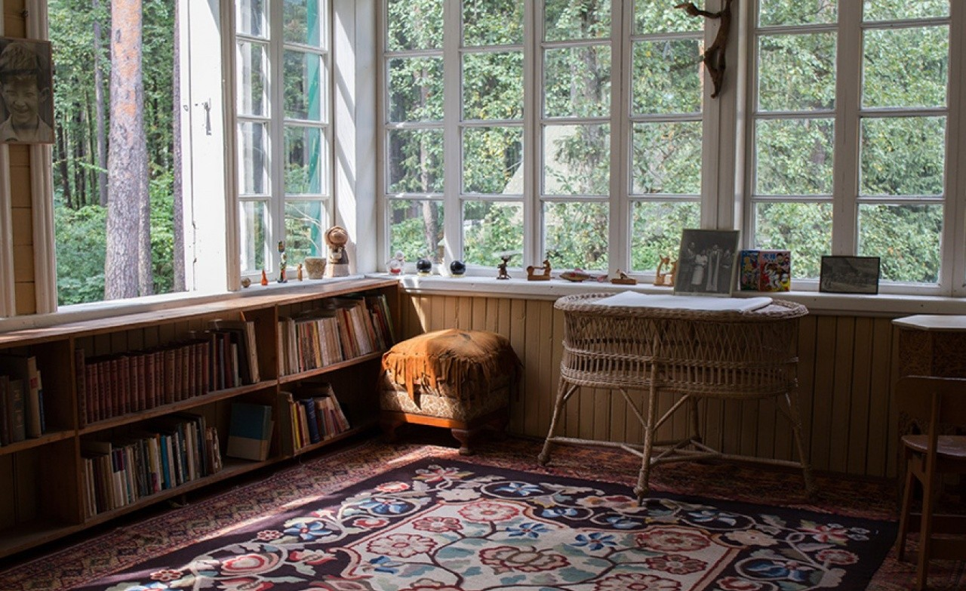

Slide 27
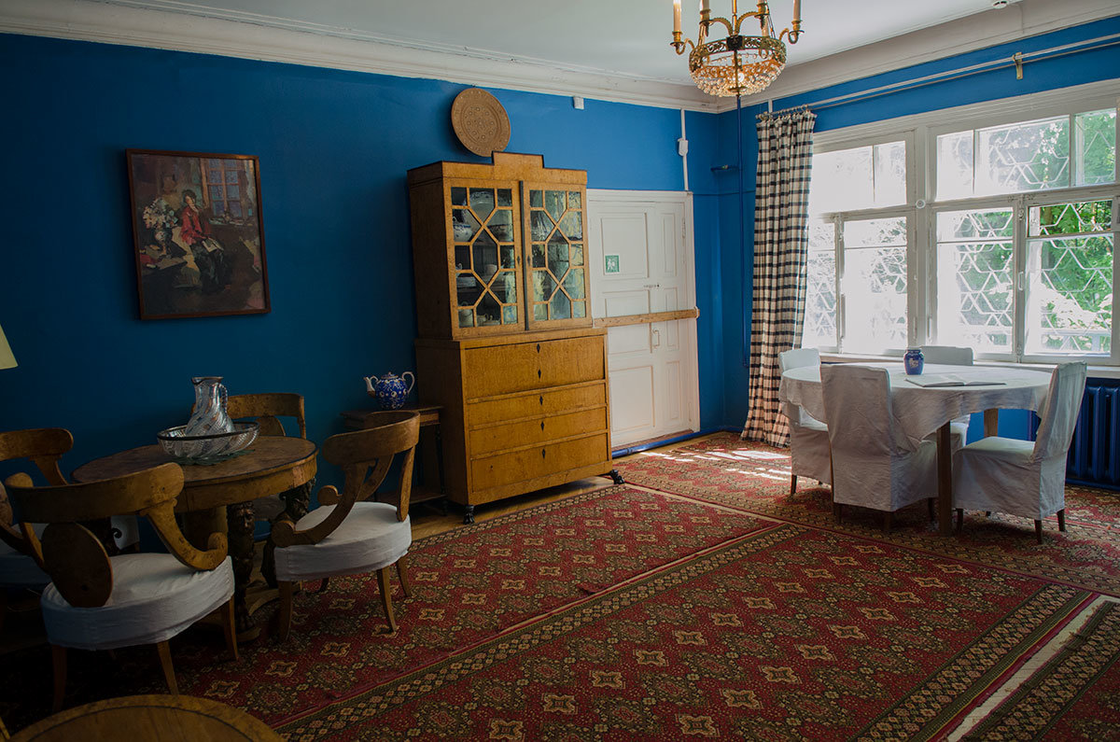

Slide 28
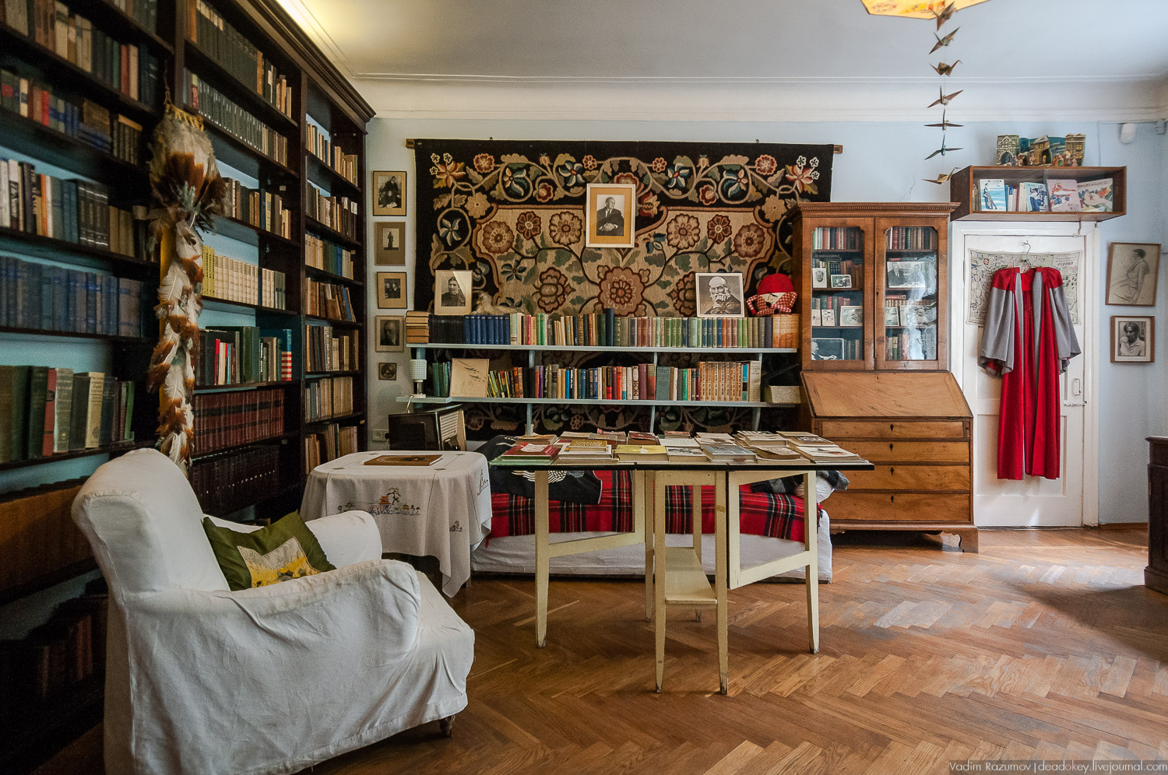

Slide 29
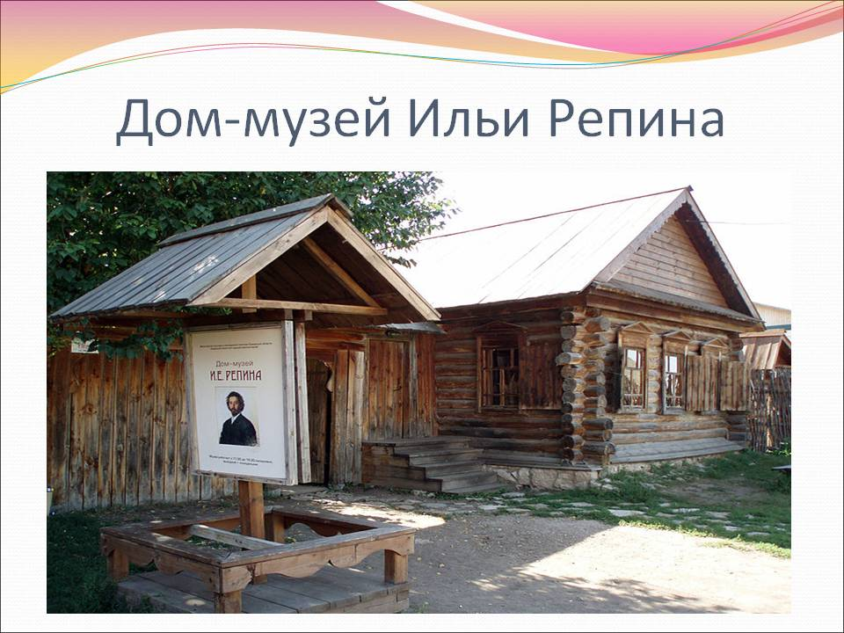

Slide 30
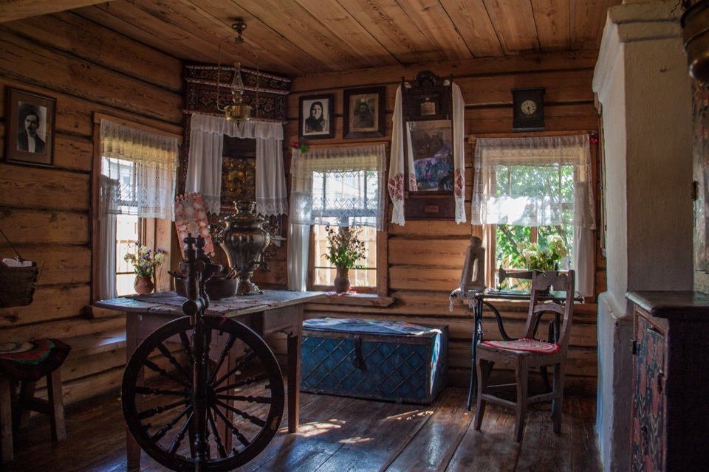

Slide 31
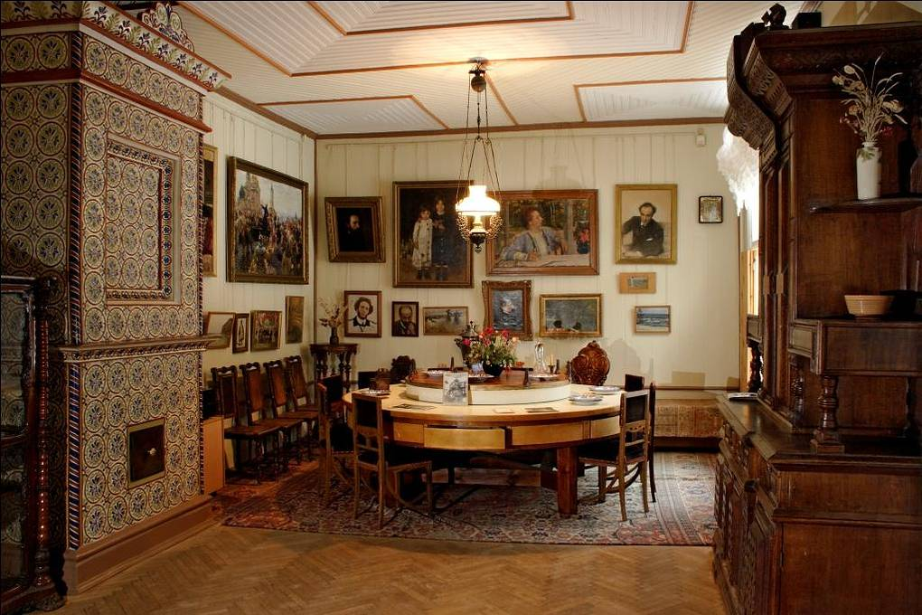

Slide 32
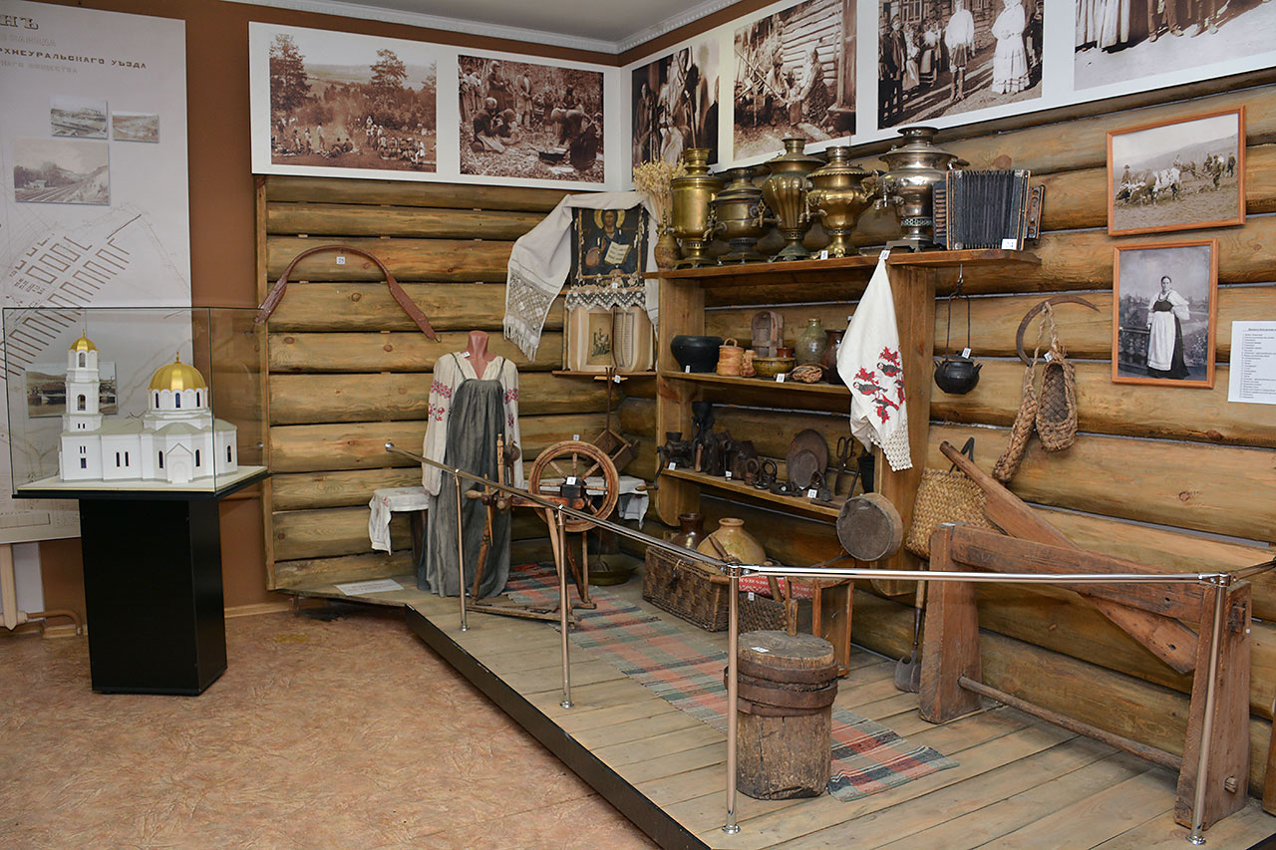
Краеведческие музеи музей, объектом деятельности которого является документация и презентация исторического, природного и культурного развития определённого населённого пункта или географического региона.

Slide 33
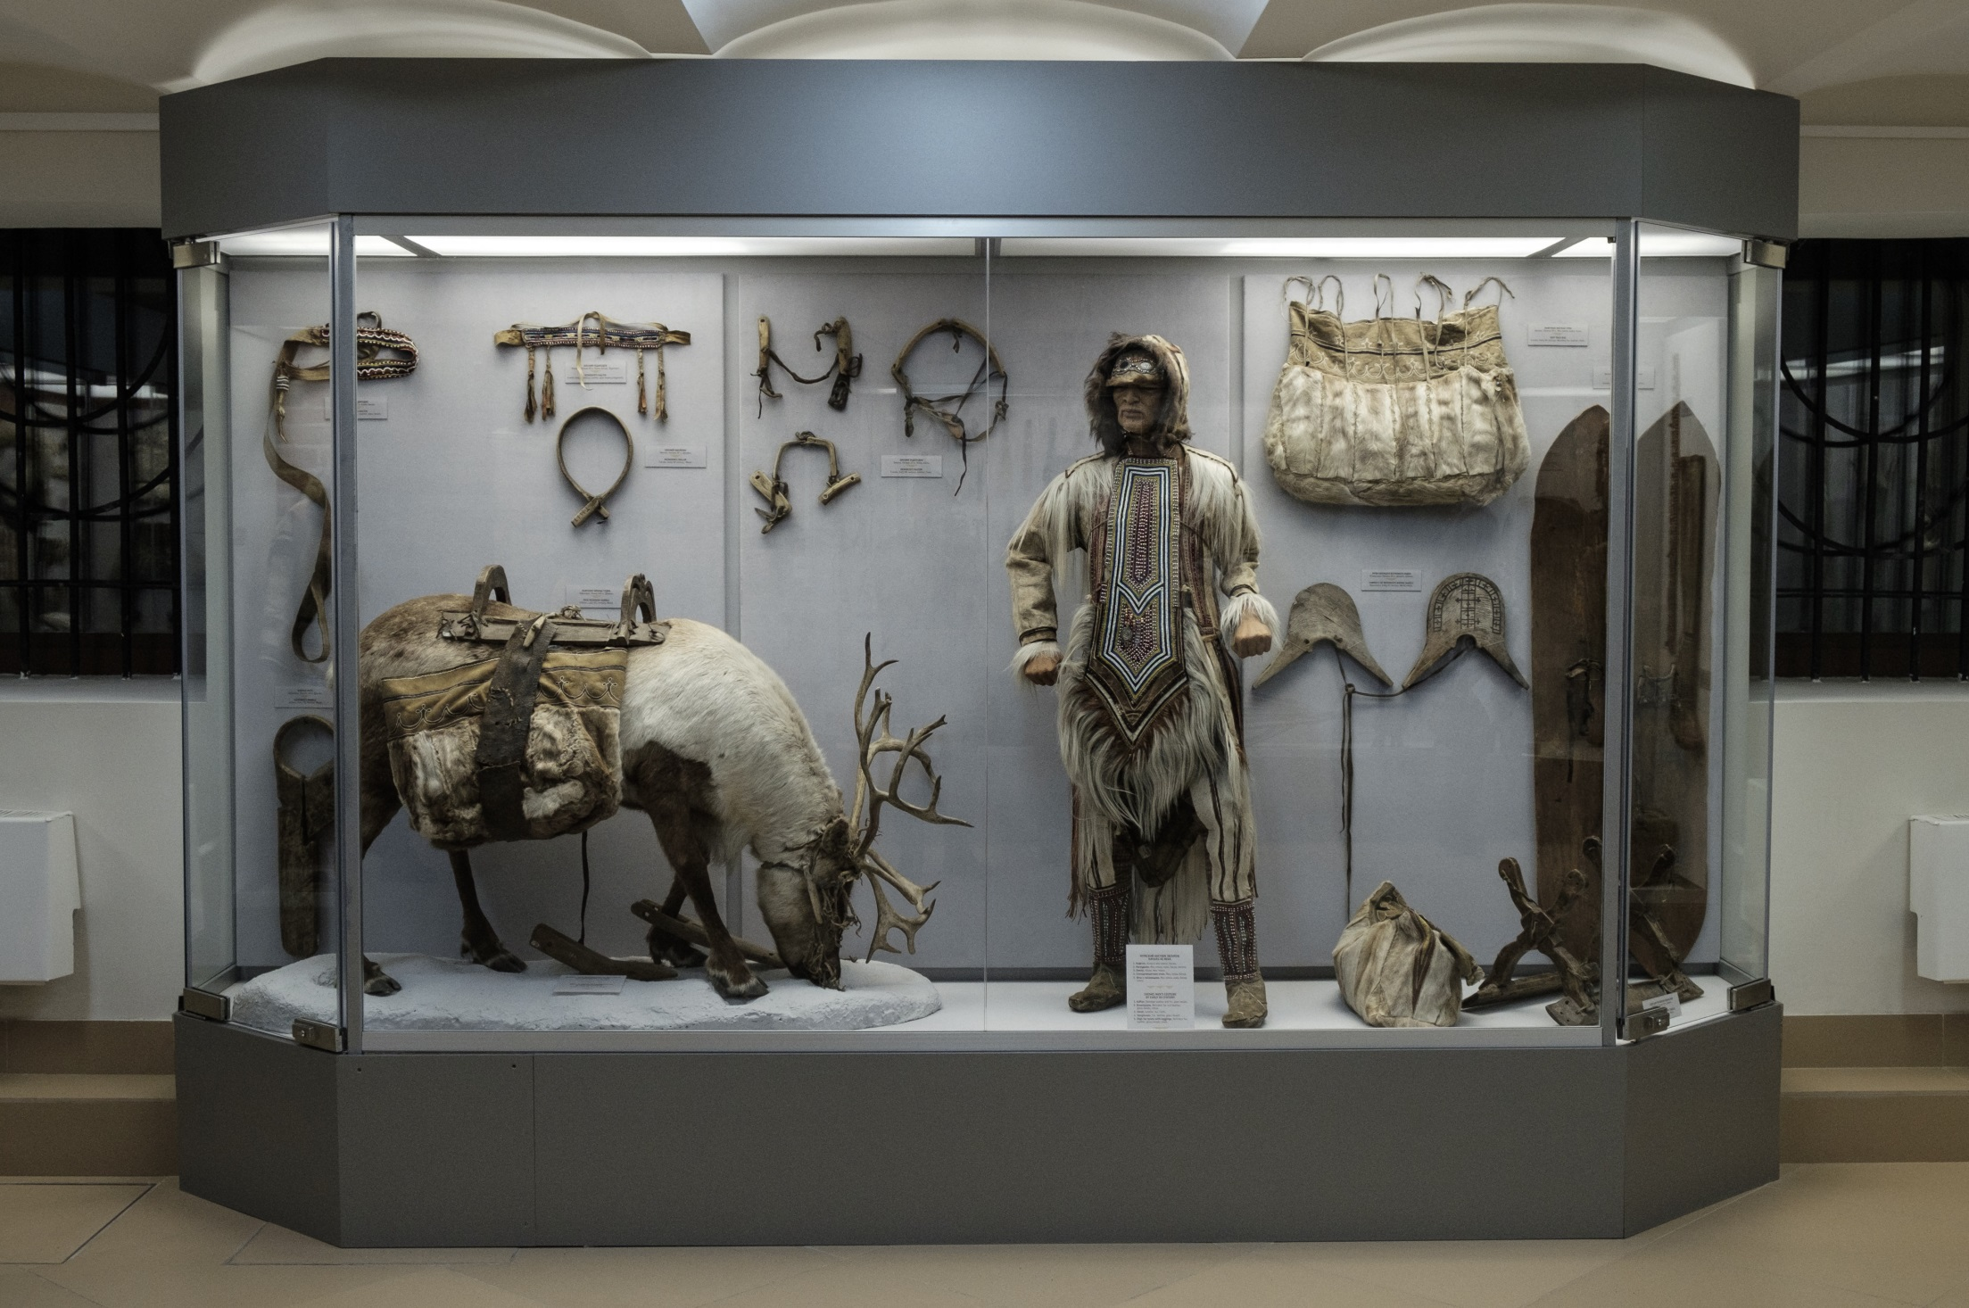

Slide 34
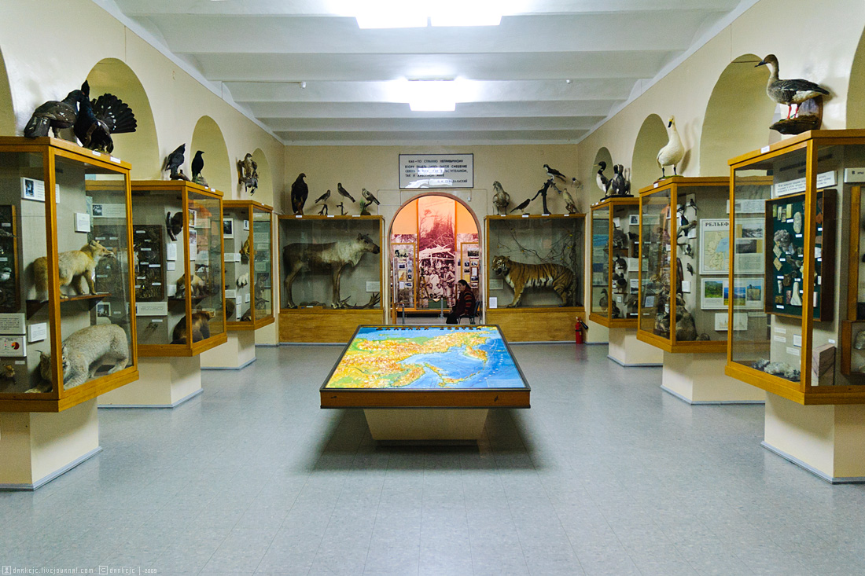

Slide 35
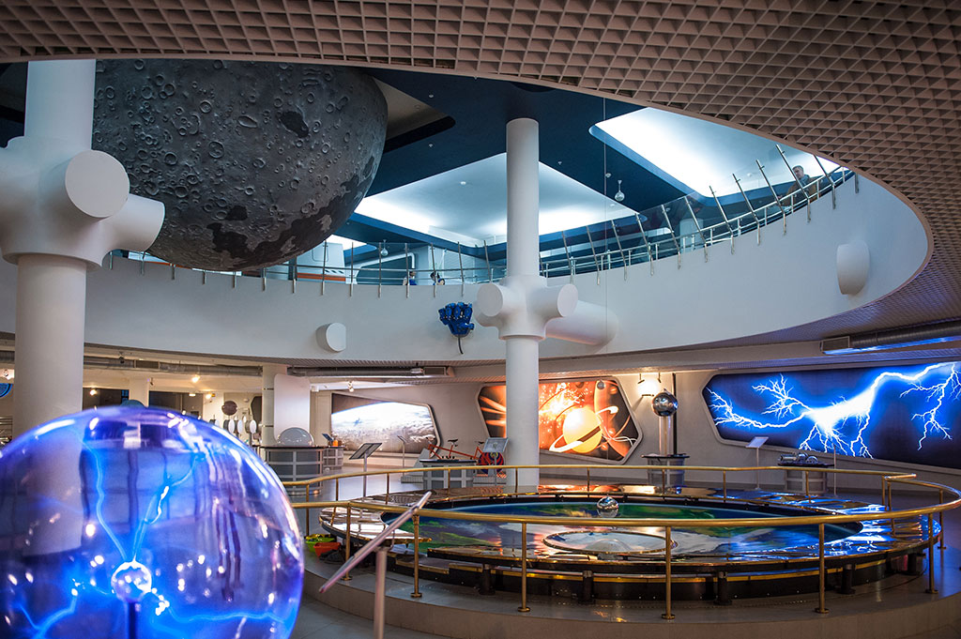
ПЛАНЕТАРИЙ научно-просветительное учреждение, в котором демонстрируется небесная сфера со звёздами, планетами и спутниками, кометами и метеорами; также солнечные и лунные затмения, панорамы Луны, Марса, Венеры и климатических поясов земного шара.

Slide 36
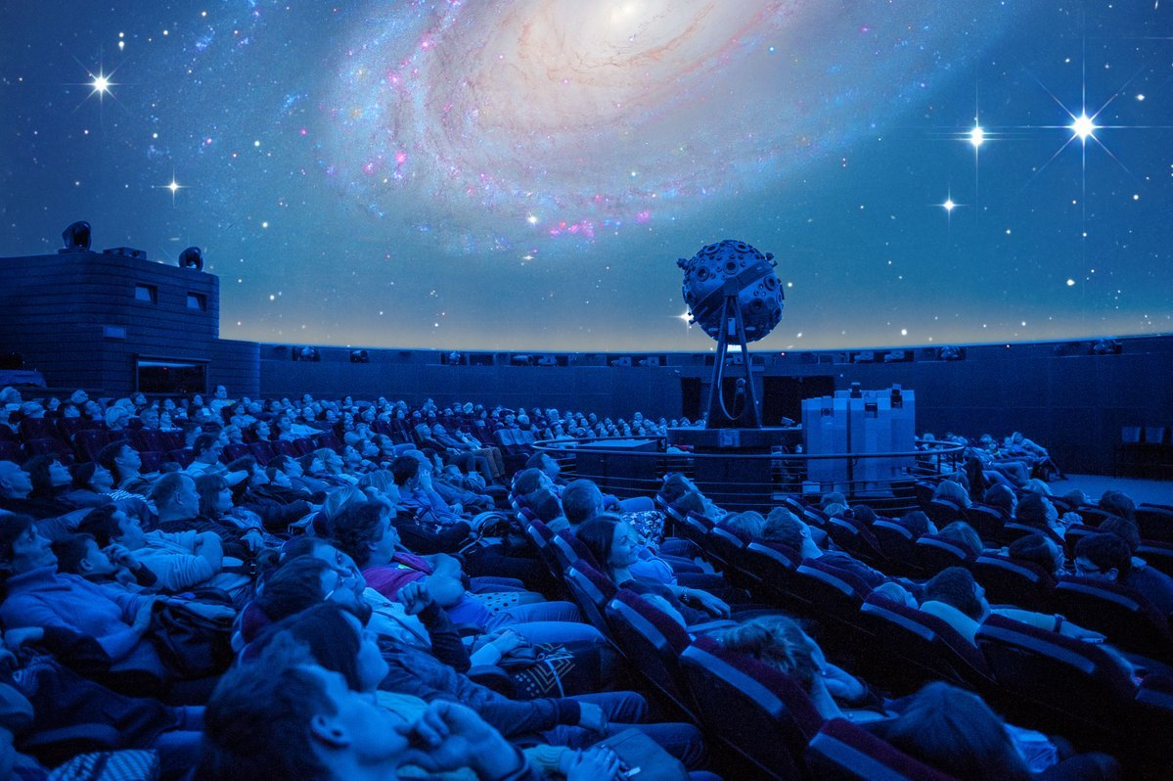

Slide 37
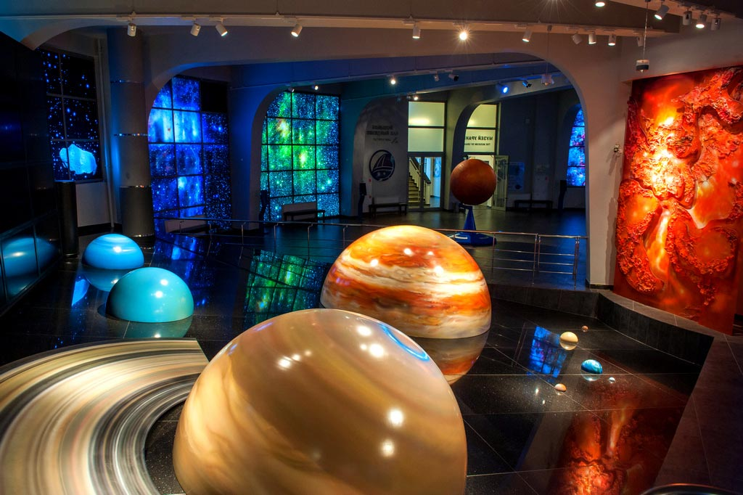

Slide 38
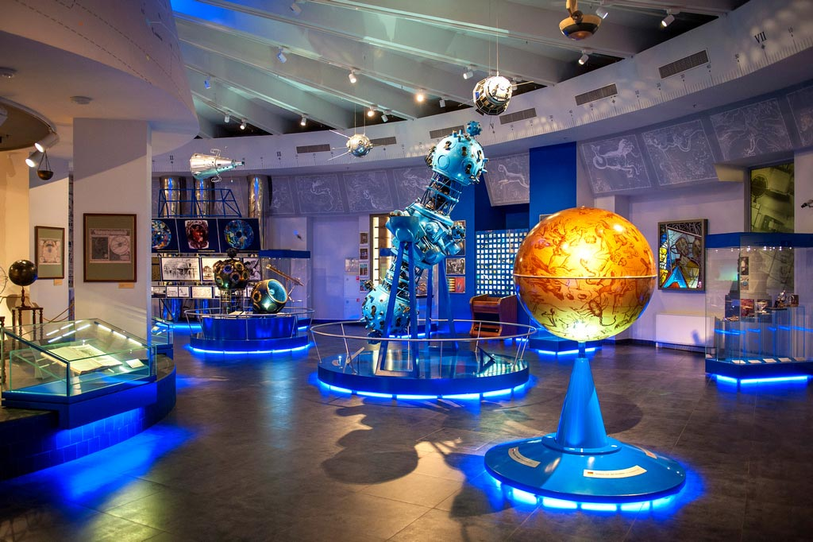

Slide 39
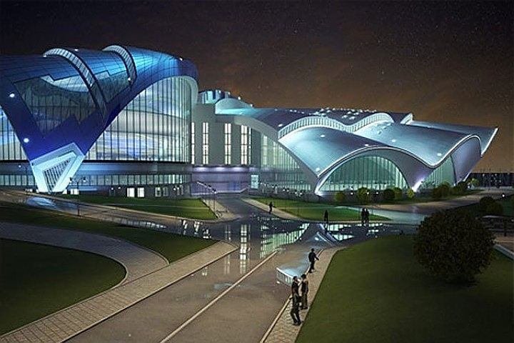
Экскурсия в океанариум

Slide 40
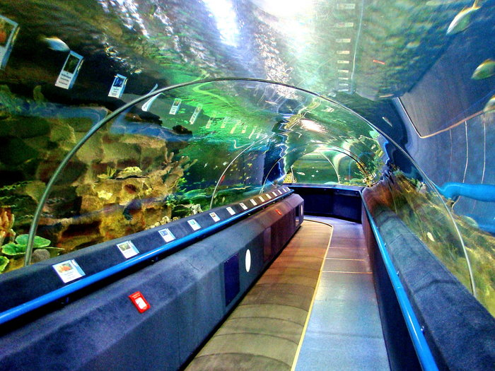

Slide 41


Slide 42


Slide 43


Slide 44
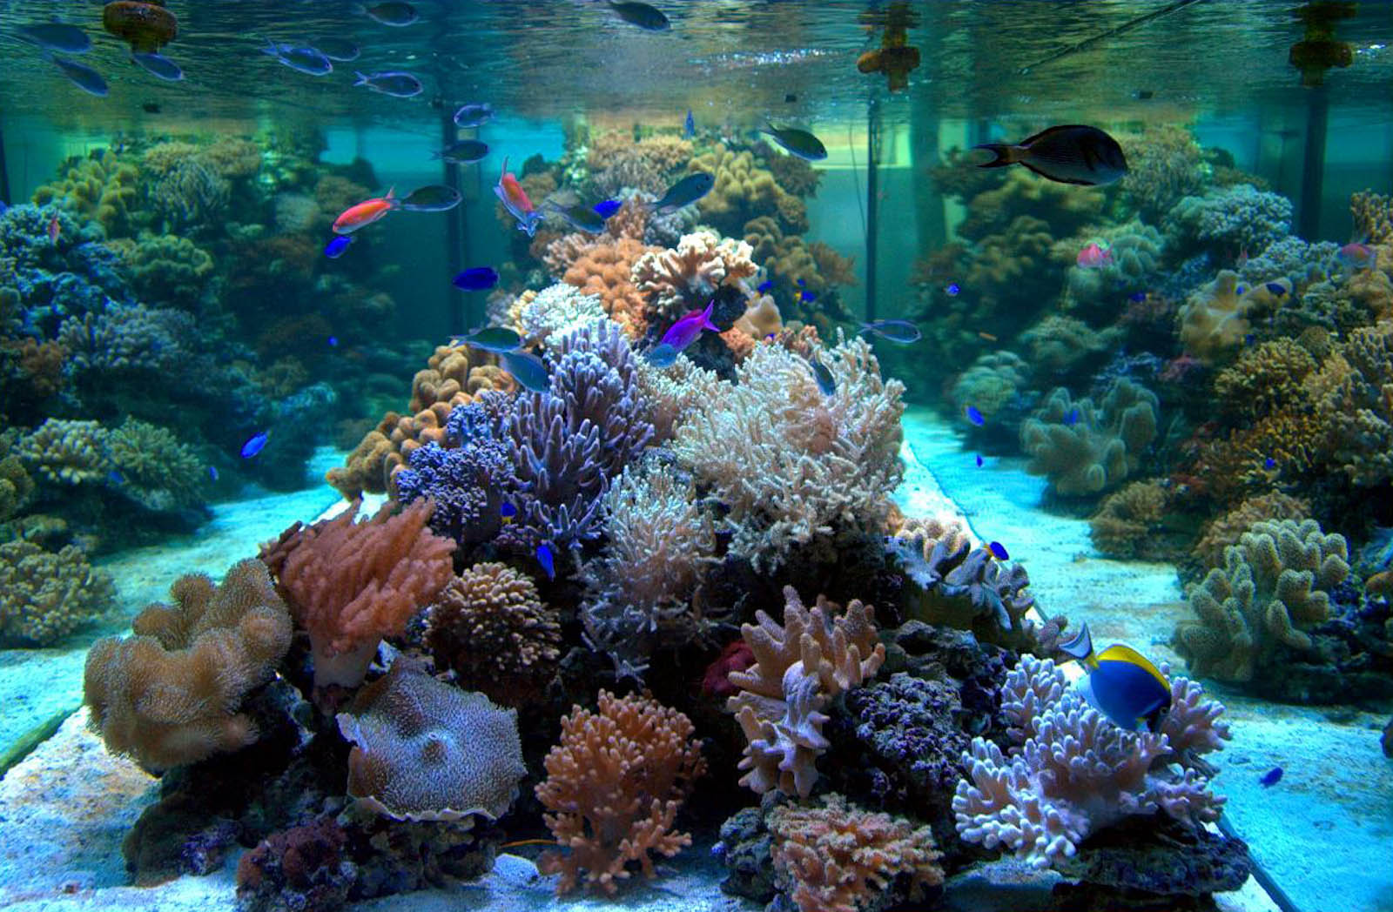

Slide 45
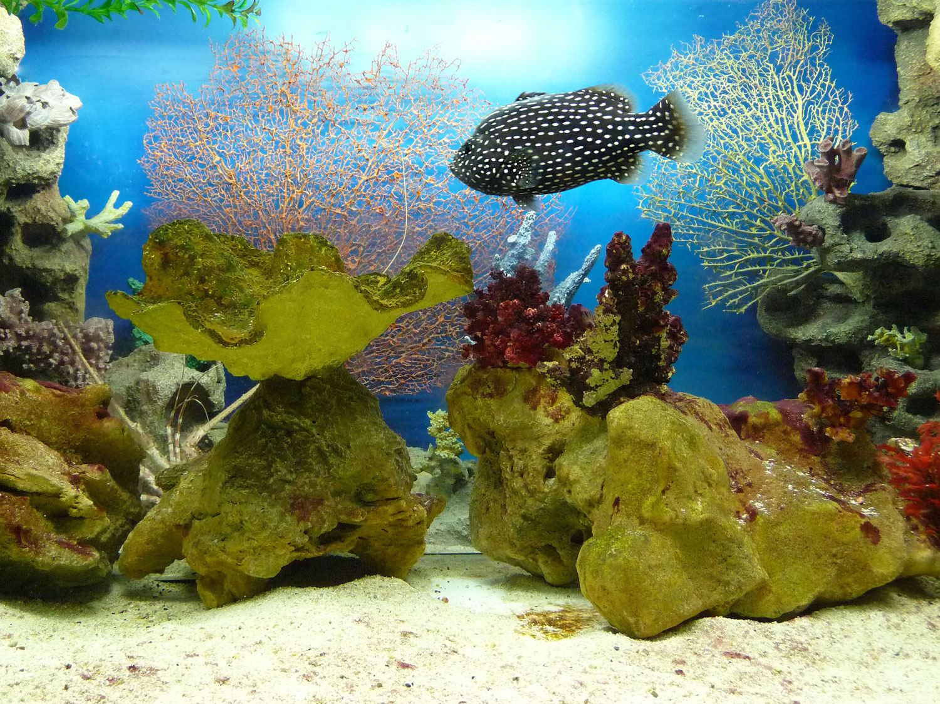

Slide 46


